Slide 1
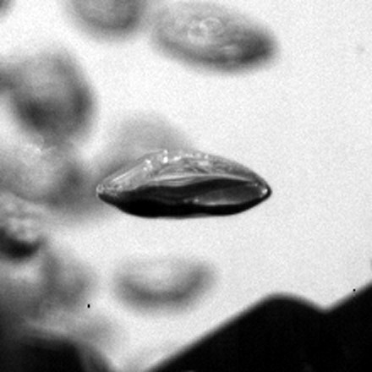
Suivi d’une bulle par imagerie rapide
Analyse de l’algorithme et premières conclusions sur la bulle étiquetée
Projet Scientifique Transversal · CentraleSupélec · Novembre 2026
Notes:
Présentation de l’analyse : d’abord l’algorithme qui suit une bulle dans un film rapide, ensuite ce que cette analyse nous apprend sur la bulle. Tous les chiffres sont en pixels, car l’échelle (mm par pixel) n’est pas encore mesurée.

Slide 2
Une bulle suivie de sa naissance à la mousse, avec un contour validé sur 60 % du film
303
367 px
3 640 px/s
1,0 → 2,9
images suivies (100,7 ms de film), soit 60 % des 501 images
de montée verticale, pour seulement 4,7 px de dérive latérale (1,3 %)
vitesse moyenne de montée, stable à ±19 % (≈ 40 longueurs de bulle par seconde)
rapport grand axe / petit axe : la bulle s’aplatit puis oscille
Valeurs en pixels pour l’instant : il reste à mesurer l’échelle (mm par pixel) et à confirmer le liquide pour passer en m/s et calculer les forces.
Notes:
Les quatre messages à retenir. Un : on a réussi à suivre une bulle déformable sur 303 images, soit 60 % du film. Deux : elle monte presque en ligne droite. Trois : sa vitesse moyenne est stable. Quatre : sa forme change beaucoup, de presque ronde à très aplatie. Précaution : tout est en pixels, car l’échelle physique n’est pas encore mesurée.

Slide 3
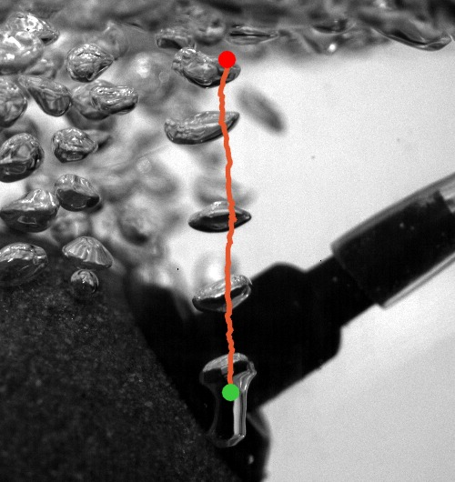
Le film montre un essaim de bulles : on en étiquette une seule et on la suit
1
Caméra rapide
3 000 images par seconde, soit un intervalle de 0,33 ms entre deux images
2
Film
501 images de 1 024 × 1 024 pixels, codées sur 12 bits
3
Scène
diffuseur d’air (pierre à bulles) dans une cuve : les bulles montent vers une couche de mousse
4
Bulle étiquetée
choisie à la main sur l’image 90 (x = 673, y = 776), nette et isolée dans un couloir libre
Trajectoire du barycentre (orange) : départ image 90 (vert), arrivée image 392 (rouge)
Notes:
Le film a été tourné à 3000 images par seconde : deux images successives sont séparées de un tiers de milliseconde, ce qui permet de suivre des mouvements très rapides. On voit un essaim de bulles, donc on choisit une bulle précise à suivre : elle est nette, isolée, et part du pied de la pierre à bulles. La ligne orange montre son parcours.

Slide 4
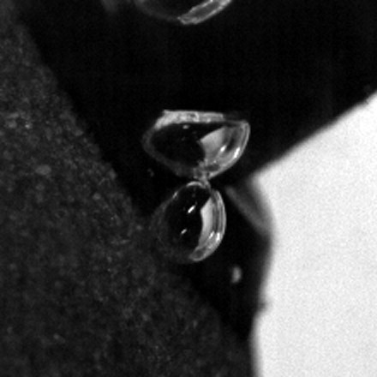
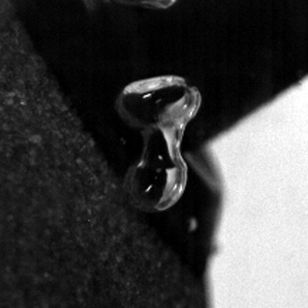
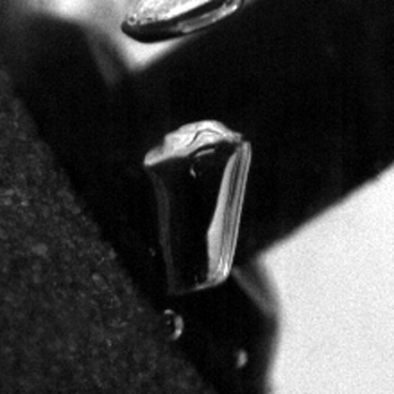
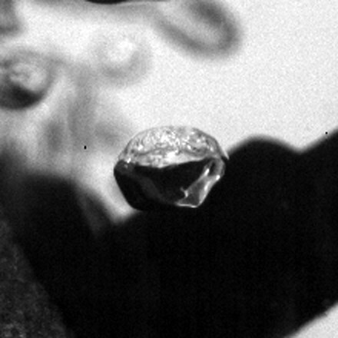
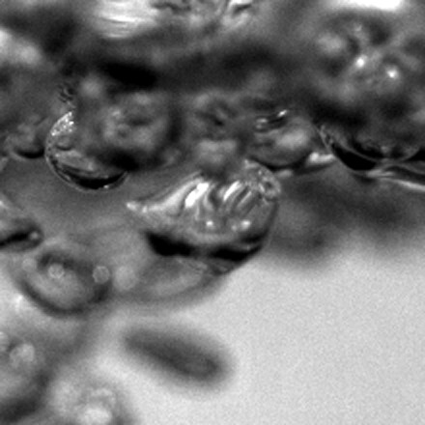
La bulle naît par fusion de deux bulles, monte, s’aplatit, puis se fond dans la mousse
Image 78
Image 84
Image 100
Naissance : deux bulles se touchent au pied de la pierre
Fusion : un col se forme entre elles
Détachement : la bulle formée quitte le site et monte
Image 190
Image 260
Image 392
Montée : forme arrondie, très déformable
Aplatissement : la bulle prend une forme de lentille
Arrivée sous la mousse : pas d’éclatement visible, elle s’y fond
Notes:
Les six images résument la vie de la bulle. Elle naît quand deux bulles accrochées au pied de la pierre fusionnent (images 78 à 84), puis se détache vers l’image 90. Elle monte en gardant une forme arrondie, puis s’aplatit en lentille. Arrivée sous la mousse vers l’image 393, elle ne s’y brise pas de façon visible : elle reste coincée dessous et se fond dans la mousse. Ce n’est donc pas un éclatement au sens strict.

Slide 5
Cinq étapes transforment 303 images en courbes mesurables
1
2
3
4
5
Étiqueter
Contour initial
Suivre
Affiner
Mesurer
On désigne la bulle sur une image (position x, y).
On détecte l’anneau de bords nets de la bulle, puis on le remplit.
On décale le contour de l’image précédente par corrélation d’image : où est passé le motif ?
Programmation dynamique : le meilleur contour continu sur 360 angles.
Barycentre, centre, axes, aire, puis vitesse avec Δt = 1/3 000 s.
Pourquoi un contour ? Tout le reste s’en déduit : position (barycentre), forme (axes), volume apparent (aire) et, avec l’échelle, les forces. L’étape 4 est la clé de la précision.
Notes:
L’algorithme en cinq temps. On désigne la bulle, on dessine son contour sur la première image, puis on la suit : à chaque nouvelle image, on décale le contour précédent là où le motif de la bulle s’est déplacé, et on l’affine pour qu’il colle exactement au bord. Enfin on mesure. L’étape 4, l’affinage, est celle qui a demandé le plus de travail et qui fait la qualité du résultat.

Slide 6
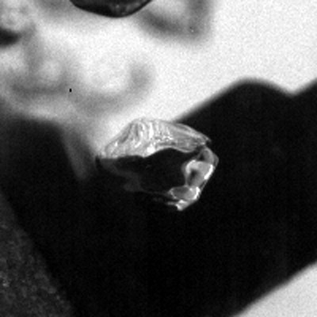
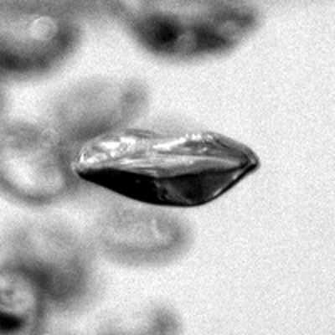
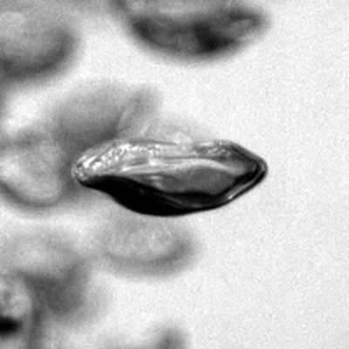
Le défi : le bord de la bulle devient invisible dans trois situations
Sombre sur sombre
Clair sur clair
Halos flous
Images 150-170 : le bas de la bulle se confond avec le fond. Le contour y est une estimation.
Après l’image 296 : le bord haut de la bulle est presque aussi clair que le fond.
Les bulles voisines, défocalisées, ont un bord marqué qui attire le contour et crée des bosses.
Notes:
Pourquoi n’a-t-on pas fini plus tôt ? Parce qu’il y a trois pièges. Quand la bulle est sombre devant un fond sombre, son bord n’existe plus sur l’image. Quand elle est claire devant un fond clair, le bord est très faible. Et les bulles floues voisines ont un bord plus visible que celui de notre bulle, ce qui trompe un algorithme simple.

Slide 7
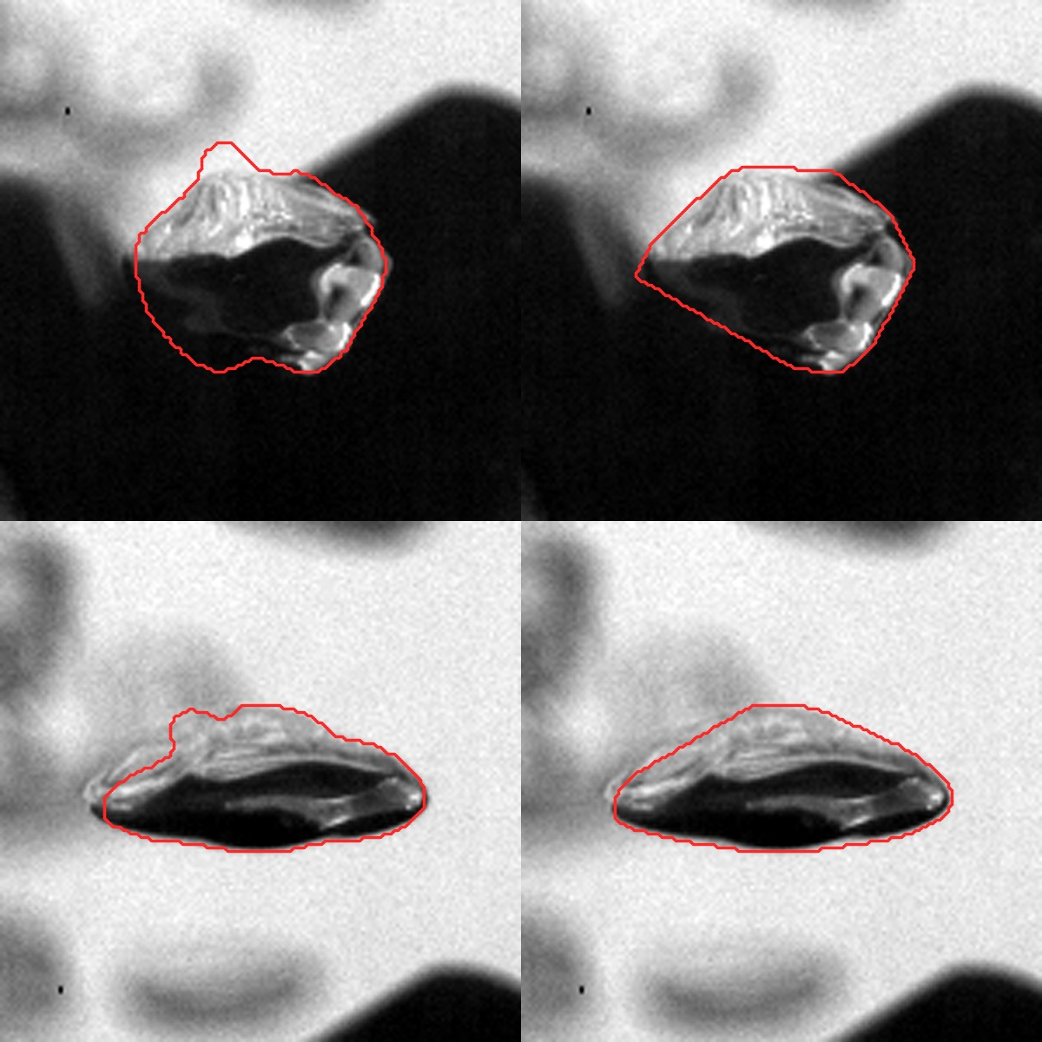
Avant / après : la finition par programmation dynamique supprime les bosses du contour
Avant
Après
Avant
Chaque point du contour cherche seul le bord le plus net : un halo flou le tire vers l’extérieur (bosse, image 250) ou un résidu du fond sombre est conservé (image 160).
Après
On cherche d’un seul coup le meilleur contour continu : un halo ne peut plus créer de bosse.
En complément
On ne garde que les bords réellement visibles et on relie les portions visibles entre elles (image 160 : bas de la bulle estimé).
Notes:
À gauche, le contour avant finition : une bosse vers un halo flou (image 250) et un résidu de fond sombre (image 160). À droite, après finition, le contour suit le bord réel de la bulle. L’idée : au lieu de laisser chaque point choisir seul son bord, on cherche le meilleur contour d’un seul bloc, en exigeant qu’il reste continu.

Slide 8
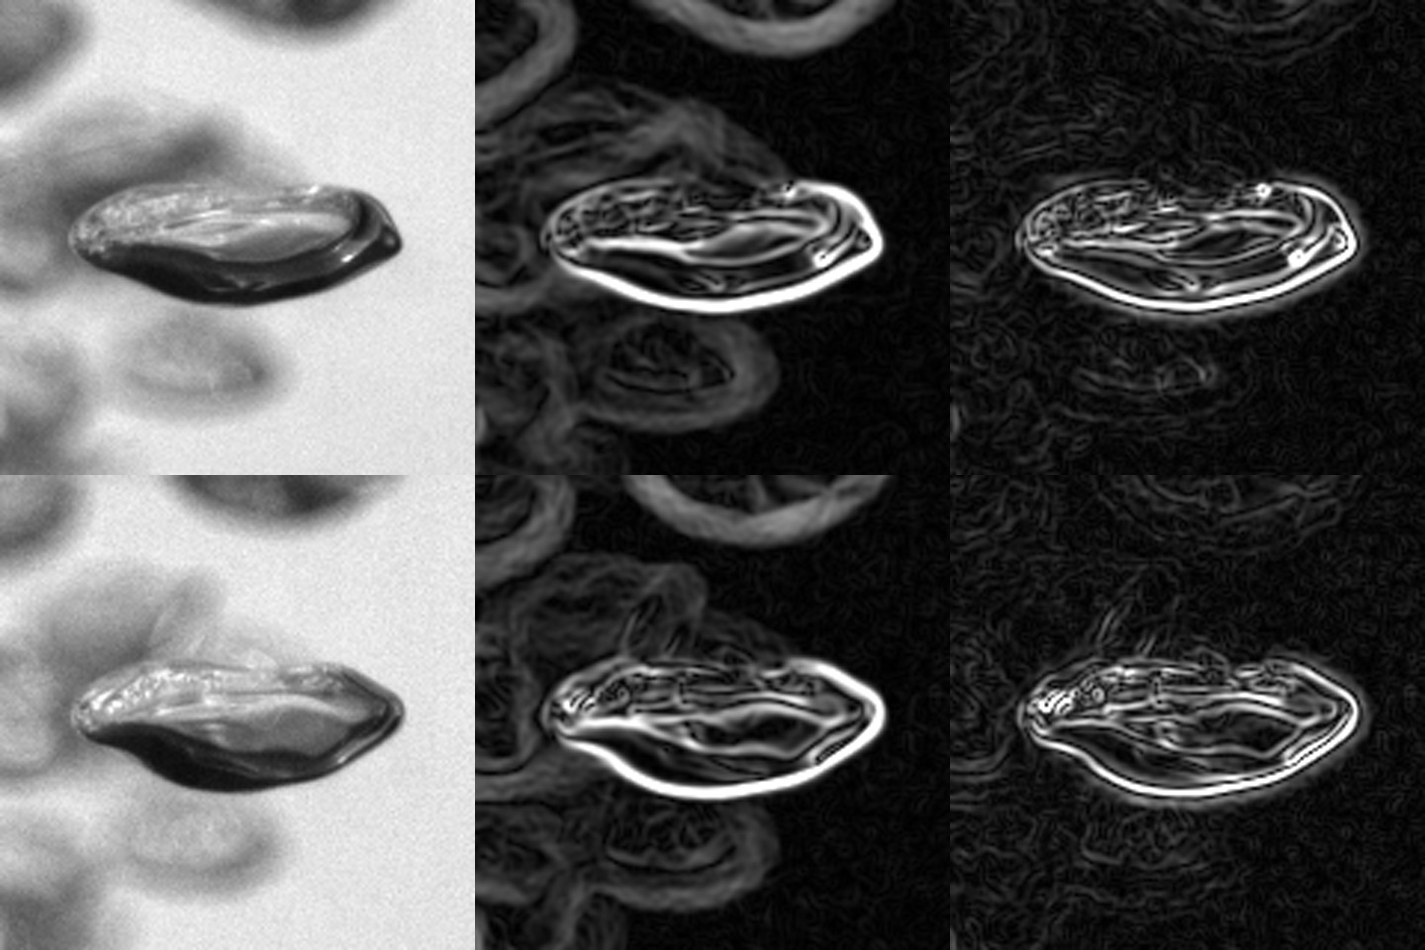
Le gradient passe-bande rend visible le bord haut de la bulle, au-delà de l’image 296
Image
Gradient classique
Gradient passe-bande
Le problème
Le halo flou est large et progressif, mais son bord ressort quand même dans le gradient classique.
L’idée
Le bord de la bulle est fin. Un filtre passe-bande ne garde que les transitions fines et efface les halos.
Le résultat
La bulle apparaît comme un anneau fermé, bord haut compris : suivi possible jusqu’à l’image 392, soit 99 images de plus.
Notes:
C’est l’idée qui a débloqué la suite du film. Au milieu, le gradient classique montre la bulle mais aussi les halos des bulles floues. À droite, le gradient passe-bande ne garde que les bords fins : la bulle ressort comme un anneau net, y compris son bord haut qui était pourtant clair sur fond clair. Grâce à cela, le suivi passe de l’image 293 à l’image 392.

Slide 9
Journal des essais : chaque échec a fixé une règle de l’algorithme
Essai | Ce que l’on a observé | Décision
Écart au fond + seuil d’Otsu | Fusion avec les bulles voisines | Abandonné
Seuil de noirceur | Halos flous inclus dans la bulle | Abandonné
Anneau de bords nets + remplissage | Net si la bulle est sombre, échoue sinon | Gardé : contour initial
Recalage point par point | Les bosses s’accumulent d’image en image | Remplacé
6 variantes (fond fixe, seuils…) | Débordements ou rétrécissement du contour | Abandonnées
Programmation dynamique | Bosses supprimées jusqu’à l’image 293 | Adopté
Gradient passe-bande | Suivi possible jusqu’à l’image 392 | Adopté
Notes:
Voici l’historique honnête des essais. Les quatre premières méthodes ont échoué pour une raison précise : fusion avec les voisines, halos inclus, bosses cumulées. Chaque échec a donné une règle : on garde l’anneau de bords pour démarrer, on remplace le recalage point par point par la programmation dynamique, et on ajoute le gradient passe-bande pour la fin du film.

Slide 10
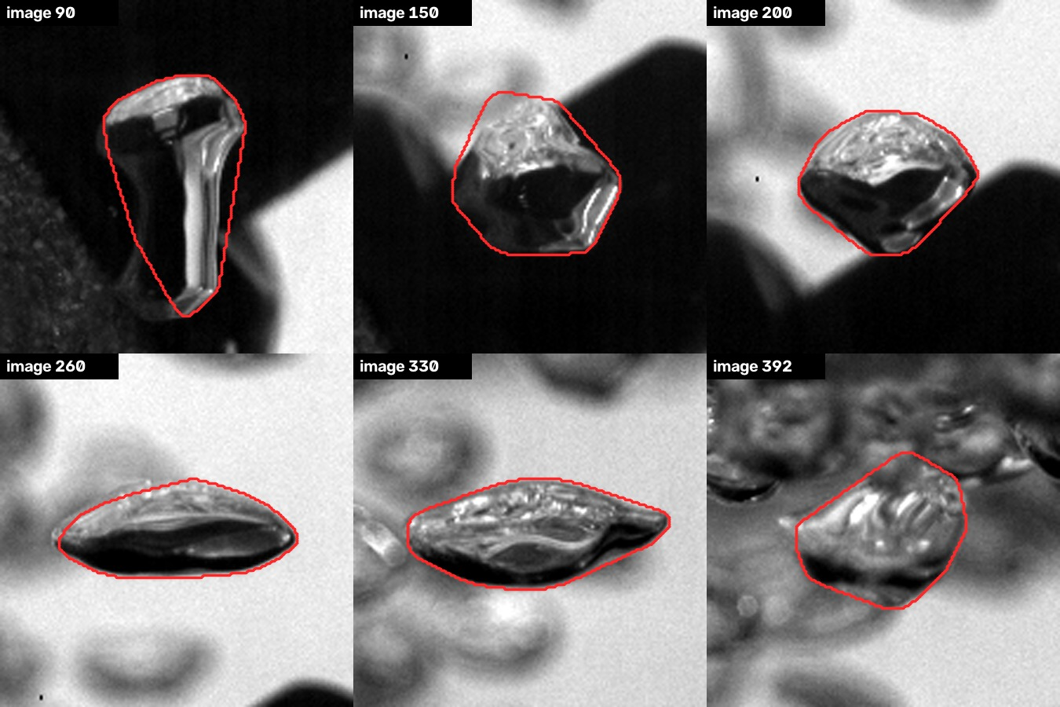
Validation : le contour est juste sur des images réparties dans tout le suivi
!
Bas estimé quand il est invisible (images 150-170)
!
Petite goutte incluse vers l’image 364
!
Pas de vérité terrain : contrôle visuel
Notes:
À gauche, six images réparties de l’image 90 à l’image 392 avec le contour rouge : il colle bien à la bulle à chaque fois. À droite, la couverture progresse de 105 à 303 images grâce aux améliorations. Les limites sont assumées : le contour est une estimation quand le bord est invisible, et la validation est visuelle, faute de mesure de référence.

Slide 11
La vitesse de montée reste stable en moyenne : un régime quasi stationnaire
≈ 3 640 px/s
vitesse moyenne de montée
3 615 · 3 504 · 3 765
moyenne par tiers du film (px/s) : pas de dérive
± 19 %
oscillations autour de la moyenne, vers 50 Hz (à confirmer)
Notes:
La courbe bleue est la vitesse verticale de la bulle ; la ligne orange est sa moyenne, environ 3 640 pixels par seconde. Si on découpe le film en trois tiers, la moyenne reste quasi identique : la bulle ne ralentit ni n’accélère globalement, ce qui évoque une vitesse limite. La vitesse oscille de plus ou moins 19 % autour de cette moyenne, avec une fréquence dominante autour de 50 Hz, mais la résolution de notre mesure est d’environ 10 Hz : c’est une piste à confirmer. Les premières millisecondes sont peu fiables à cause du lissage en bord de série.

Slide 12
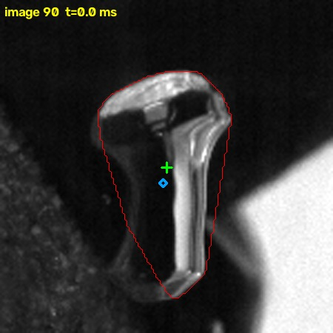
Centre et barycentre ne diffèrent que de 2,7 % de la longueur de la bulle
2,5 px
8,3 px
+ Barycentre : centre de masse de la surface de la bulle
◇ Centre : milieu de la boîte qui entoure la bulle
écart moyen, soit 2,7 % de la longueur moyenne de la bulle (90 px)
écart maximal, image 90 : la bulle est alors étranglée, très peu convexe
Notes:
Deux façons de définir « le centre » d’une bulle. Le barycentre est son centre de gravité : on fait la moyenne des positions de tous les pixels de la bulle. Le centre est le milieu de la boîte qui l’entoure. Pour une bulle ronde ils coïncident ; l’écart mesure donc l’irrégularité de forme. Ici il reste faible (2,5 pixels en moyenne, environ 3 % de la longueur de la bulle), sauf au tout début quand la bulle est étranglée. Conclusion : les deux définitions donnent la même trajectoire ; on retient le barycentre, moins sensible aux pointes de la bulle.

Slide 13
La bulle s’aplatit fortement, sans effet visible sur sa vitesse moyenne
1,0 → 2,9
de presque ronde (image 147) à très aplatie (image 336)
± 11 %
variation de l’aire projetée : volume apparent quasi constant
−0,04
corrélation vitesse / déformation : aucun lien linéaire sur cette bulle
+4° → −60°
orientation du grand axe : la bulle bascule en montant
Notes:
Le rapport entre le grand axe et le petit axe vaut 1 pour une bulle ronde. Ici il passe de 1,0 à 2,9 : la bulle est tantôt presque ronde, tantôt très aplatie en lentille, avec des oscillations. Pendant ce temps, l’aire de la bulle sur l’image varie de seulement 11 %, ce qui suggère un volume à peu près constant. Surtout, la corrélation entre vitesse et déformation est quasi nulle : sur cette bulle, on ne détecte pas de lien linéaire. Prudence : c’est une seule bulle, il faudra confirmer sur d’autres.

Slide 14
Vitesse stationnaire : la traînée équilibre la poussée (calcul des forces à venir)
Ce que dit la mesure
Poussée d’Archimède
(vers le haut)
La vitesse moyenne ne change pas au fil du film. Si la vitesse est constante, la somme des forces est nulle en moyenne : la traînée compense la poussée moins le poids.
bulle
Pour le chiffrer, il manque trois données
1
L’échelle (mm par pixel) : une longueur connue dans l’image
2
Le liquide : masse volumique, viscosité, tension de surface
Poids
(négligeable)
Traînée
(frottement du liquide)
3
Le volume de la bulle, estimé en ellipsoïde aplati
Le script calcule déjà les forces, Reynolds et Eötvös dès que l’échelle est renseignée.
Notes:
Une bulle qui monte subit deux forces principales : la poussée d’Archimède, qui la pousse vers le haut, et la traînée, le frottement du liquide, qui la freine. Son poids est négligeable. Notre mesure montre que la vitesse moyenne ne change pas : donc, en moyenne, les deux forces s’équilibrent. C’est une déduction qualitative. Pour la chiffrer, il faut l’échelle, le liquide et le volume. Le script est prêt à calculer dès qu’on a ces données. Aucune force n’a donc été calculée à ce stade.

Slide 15
Ce que l’on peut conclure de l’analyse
L’algorithme suit une bulle déformable sur 303 images (60 % du film)
Contour validé visuellement, de la naissance à l’arrivée sous la mousse.
1
La bulle monte droit, à vitesse moyenne stable (≈ 3 640 px/s, ±19 %)
Dérive latérale de 1,3 % : régime de montée quasi stationnaire.
2
Sa forme évolue fortement sans changer sa vitesse moyenne
Rapport d’axes de 1,0 à 2,9 ; aire ±11 % ; corrélation vitesse–forme de −0,04.
3
Centre et barycentre sont équivalents : on retient le barycentre
Écart moyen de 2,5 px, soit 2,7 % de la longueur de la bulle.
4
La bulle n’éclate pas : elle fusionne avec la mousse
Contact vers l’image 393, puis fusion (images 399 à 411).
5
Notes:
Cinq conclusions. Elles portent sur une seule bulle, il faudra donc les confirmer sur d’autres. Un : l’algorithme fonctionne sur une bulle déformable. Deux : la bulle monte droit à vitesse moyenne stable. Trois : sa forme change beaucoup sans effet visible sur sa vitesse moyenne. Quatre : centre et barycentre sont équivalents. Cinq : elle ne se brise pas, elle fusionne avec la mousse.

Slide 16
Limites actuelles et prochaines étapes jusqu’au rapport final
Limites
Prochaines étapes (proposition)
1
Avant le 1er déc.
Résultats en pixels : ni échelle, ni forces
Une seule bulle : pas de statistique
Validation visuelle, sans vérité terrain
Contour estimé là où le bord est invisible (images 150-170)
Accélération bruitée (dérivée seconde)
TD #02 : mesurer l’échelle, confirmer le liquide
2
15 déc.
Jalon #01 : forces, Reynolds, Eötvös ; 2-3 autres bulles
3
Janv. – mars
Traitement massif : autres bulles et film à 2 000 im/s
4
2 fév.
Jalon #02 : résultats statistiques
5
18 mars
Rapport final (rendu à 23h59) ; soutenance le 25 mars
Notes:
Les limites sont assumées. La plus importante : tout est encore en pixels. La suite colle au calendrier officiel du projet : d’ici le TD du 1er décembre, mesurer l’échelle et confirmer le liquide ; pour le Jalon 1 du 15 décembre, calculer les forces et traiter quelques autres bulles ; de janvier à mars, traitement massif ; Jalon 2 le 2 février ; rapport final le 18 mars ; soutenance le 25 mars. Le contenu des étapes est une proposition, à valider.

